Slide 1

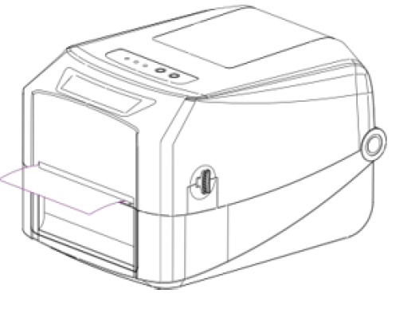
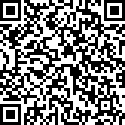

WWW.MERTRADE.RU
Паспорт
на принтер этикеток
GPrinter
GS-2406 U
Инструкция
Внимание! Перед началом эксплуатации оборудования необходимо ознакомится
с вышеперечисленными документами. Приобретение и (или) использование оборудования означает согласие пользователя
с условиями эксплуатации, технического обслуживания (ремонта) и правилами предоставления гарантии (изготовителя
и расширенной), приведенными на сайте:
www.mertrade.ru

Slide 2
1. Общие сведения об оборудовании
4. Характеристики
1.1 Происхождение продукции: Китай
1.2 Наименование продукции: Термопринтер для печати этикеток
1.3 Общие условия хранения продукции:
Рабочий диапазон температур от -20 до +55 °С. (оптимальная +5 до +20 °C) Срок хранения - до 10 лет при саморазряде порядка не более 2-2,5%
Режим работы | Принтер этикеток
Программное обеспечение в комплекте | BarTender® UltraLite
Способ печати | Термопечать/термотрансферная печать
Разрешение | 203 DPI (этикетки)
Ширина области печати | 108 мм
Скорость печати | 152,4 мм/с макс
Длина печати | 2794 мм
Процессор | 400 Мгц,32 бит, ARM9
Память | DRAM: 64 Мб FLASH: 32 Мб
Датчик температуры печатающей головки | Терморезистивный датчик
Датчики | Датчик открытой крышки, отражающий датчик (перемещаемый), датчик пропускной, датчик риббона
Интерфейс | USB
Штрих-коды | Code 11, Code 39, Code 93, Code 128 (subsets A, B, Q, UPC-A, UPC-E, UCC-128, Codabar, EAN/JAN-8, EAN/JAN-13, Interleaved 2 of 5, ITF14, MSI Pieassy, PostCode, Telepen QR Code, Micro QR Code, PDF417, Micro PDF417, Grid Matrix, MaxiCode, Aztec Code, Data Matrix
Увеличение и вращение | Увеличение от 1 до 8 раз в обоих направлениях, вращение на 0°, 90°, 270°, 360°
Протокол | EPL, ZPL, ZPL II, DPL, TSPL
Графика | Монохромные PCX и BMP файлы могут быть загружены в FLASH и DRAM
Тип носителя | Термоэтикетки и термотрансферные этикетки
Риббон | Длина до 300 м, ширина от 30 мм до 110 мм(втулка 25,4мм)
Ширина этикетки | От 15 мм до 112 мм
Длина этикетки | От 5 мм до 2794 мм
Длина ленты | Макс. 127 мм
Диаметр втулки рулона | Мин. 25мм
Способ отрезания бумаги | Отрезание или отрывание
Питание | 24 В постоянного тока, 2,5 А
Условия эксплуатации | От 5 до 45°С, 20-80% относительная влажность
Условия хранения | от -40 до 55°С, ≤93% относительная влажность (при 40°С)
Габаритные размеры | Принтер 210 мм (Д) х 180 мм (Ш) х 278 мм (В)
Вес | 2,1 кг
2. Сведения об изготовителе
2.1 Сведения об изготовителе:
Gainscha network inc.. 111, China Huarong Building, No.9 Xingao Road, Hengqin New District, Zhuhai, Guangdong, 519031
2.2 Регистрационный номер декларации
о соответствии: ЕАЭС N RU Д-CN.HB54.B.07944/20
2.3 Организация уполномоченная принимать претензии на территории РФ:
ООО «Велнесс»,107113 , г. Москва, площадь Сокольническая, дом 4А, этаж 3, помещение IV, комната 11
3. Комплектность
Наименование изделия | Кол-во
Принтер этикеток «GPrinter GS-2406U» | 1 шт.
Комплект упаковки | 1 шт.
Тестовый риббон и этикетка | 1 шт.
Блок питания 24В-2,5А | 1 шт.
Кабель USB-USB-B | 1 шт.
Документация
Паспорт | 1 шт.
Гарантийный талон | 1 шт.

